Slide 1

检测技术与仪器
电阻式传感器

Slide 2
分类
通过电阻参数的变化实现电测非电量的目的
电阻式传感器
。。。
电位计式
应变计式
压阻式
磁电阻式
光电阻式
热电阻式

Slide 3

电阻应变式
电阻应变式传感器的发展史
1856年，发现金属材料的应变效应
1931年，制成第一片应变片
1940年，发明应变式传感器
1952年，发现箔式应变片
1970年，半导体应变片

Slide 4
电阻应变式
电阻应变式传感器的优点
测量灵敏度和精度高
在常温时精度可达0.01%左右
测量范围广
测量范围为10⁻⁴到2×10⁻⁵量级的微应变
频率响应好
可以测量从静态到数十万赫的动态应变
应变片尺寸小，重量轻
最小的微应变片栅长可短到0.178mm，不影响构件的应力状态
可在各种复杂环境下测量
如高、低温，高速旋转，强磁场等环境测量
。。。

Slide 5
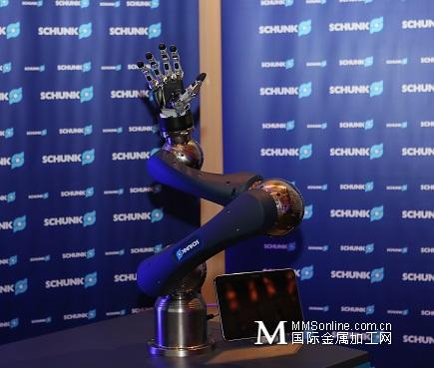
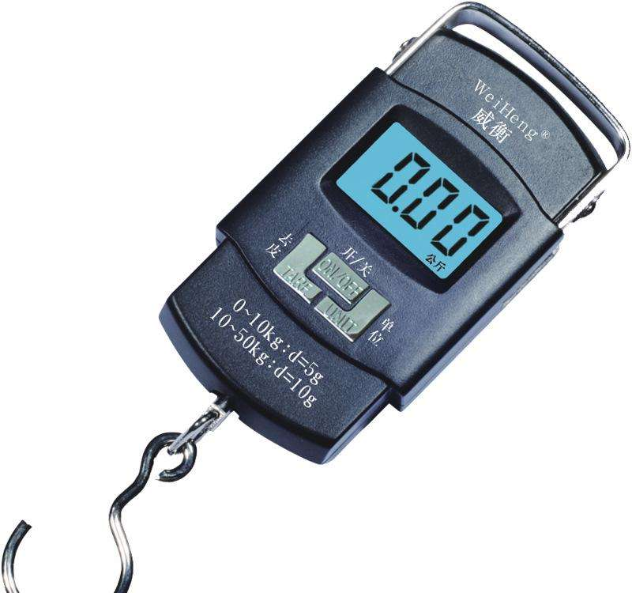
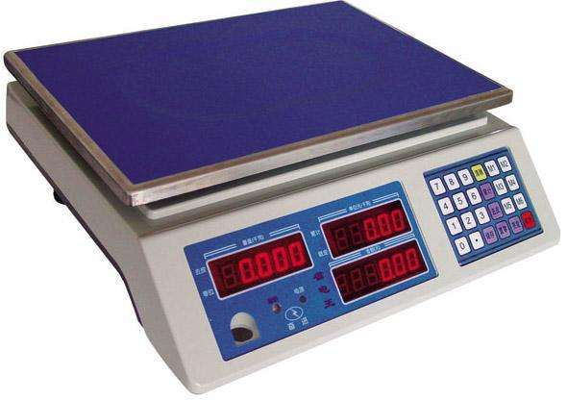

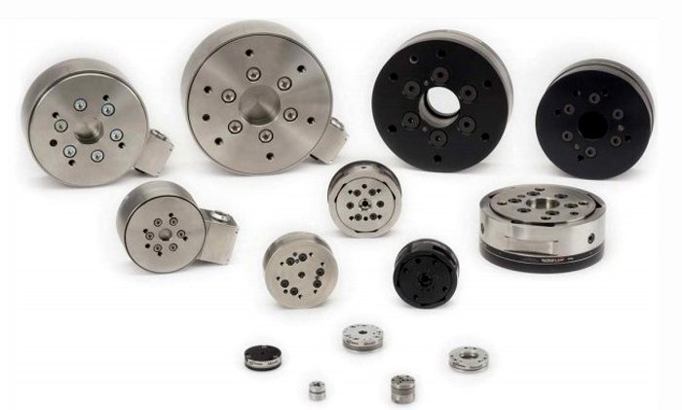
电阻应变式

Slide 6
主要内容
基本原理
电阻应变计的常见结构
电阻应变计的主要特性
电阻应变计的温度效应及补偿
电阻应变传感器
测量电路

Slide 7
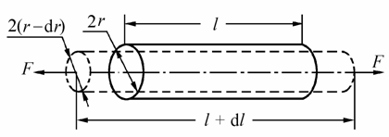
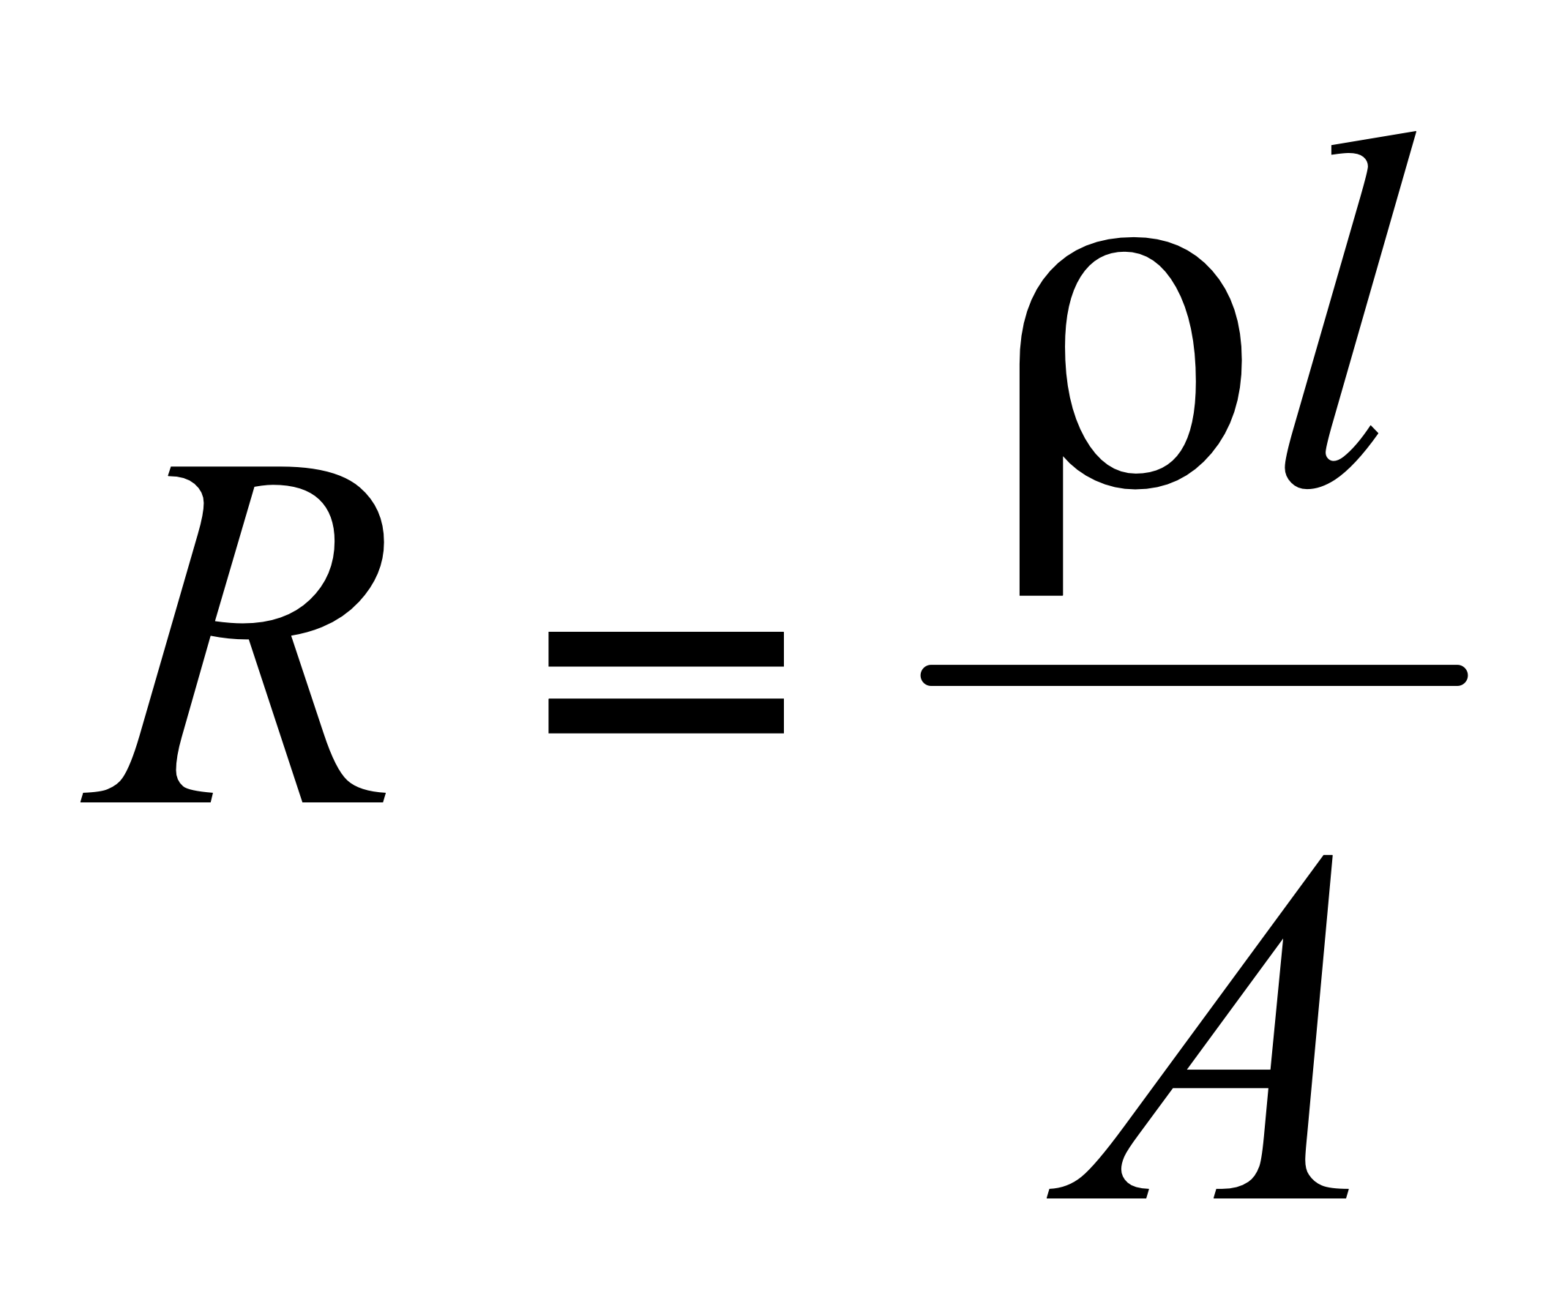
基本原理
导体受拉伸后的参数变化
由物理学，一根长l，截面积为A，电阻率为ρ的金属电阻丝，在其未受力时，原始电阻值为：

Slide 8
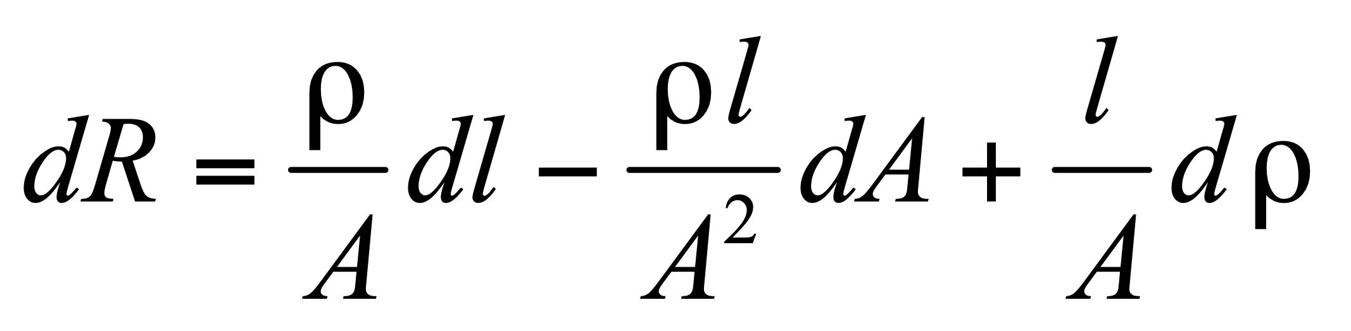
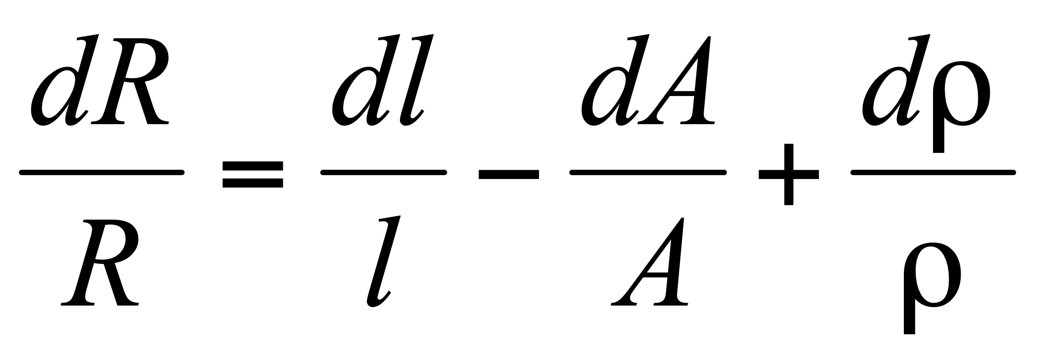
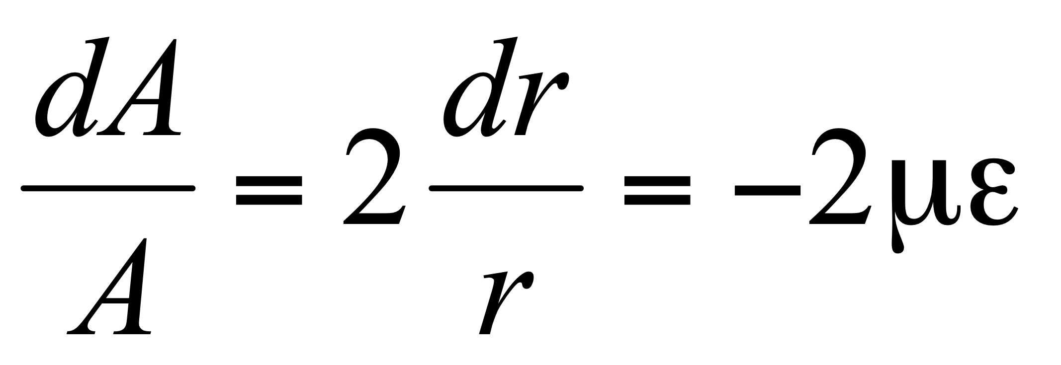
基本原理
导体受拉伸后的参数变化
当电阻丝受到拉力F作用时， l、A、ρ和R的变化分别为dl、 dA ，dρ和dR。有：
式中：dl/l= ε为材料的轴向线应变，常用单位με(1με=1×10⁻⁶mm/mm);dA/A为圆形电阻丝的截面积相对变化量，设r为电阻丝的半径，微分后可得dA=2πrdr，则 ：
其中：μ为导体材料的泊松比。
泊松比:
是指材料在单向受拉或受压时，横向正应变与轴向正应变的绝对值的比值，也叫横向变形系数，它是反映材料横向变形的弹性常数

Slide 9

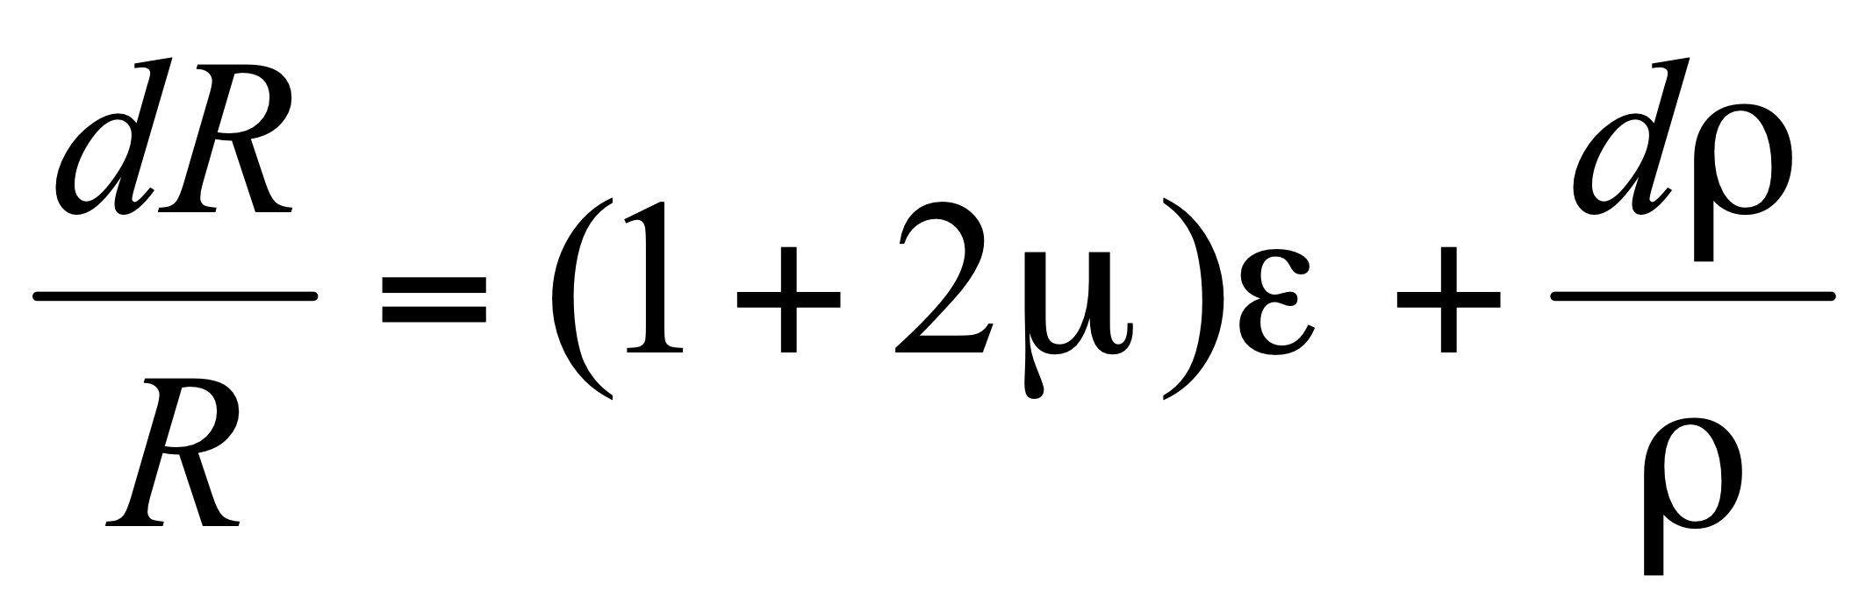
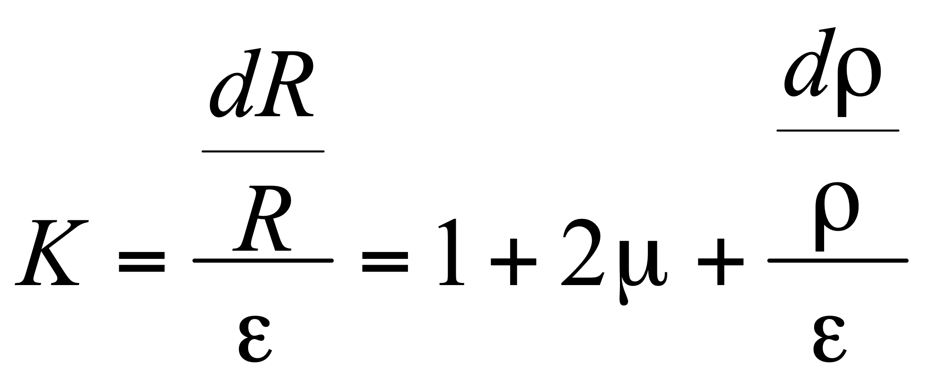
基本原理
通常把单位应变能引起的电阻值的相对变化称为电阻丝的灵敏系数。其物理意义是单位应变所引起的电阻相对变化量，其表达式为 ：
0
对于金属导体和半导体，上式中右末项电阻率相对变化的应力效应是不一样的，应分别讨论。

Slide 10
基本原理
1.金属材料的应变电阻效应
0
对金属材料来说，电阻丝灵敏度系数（Km）表达式中1+2μ的值要比(dρ/ρ)/ε大得多，显然，金属丝材的应变电阻效应以结构尺寸变化为主。金属材料的电阻相对变化与其线应变成正比。这就是金属材料的应变电阻效应。对金属或合金, 一般Km=1.8～4.8。

Slide 11
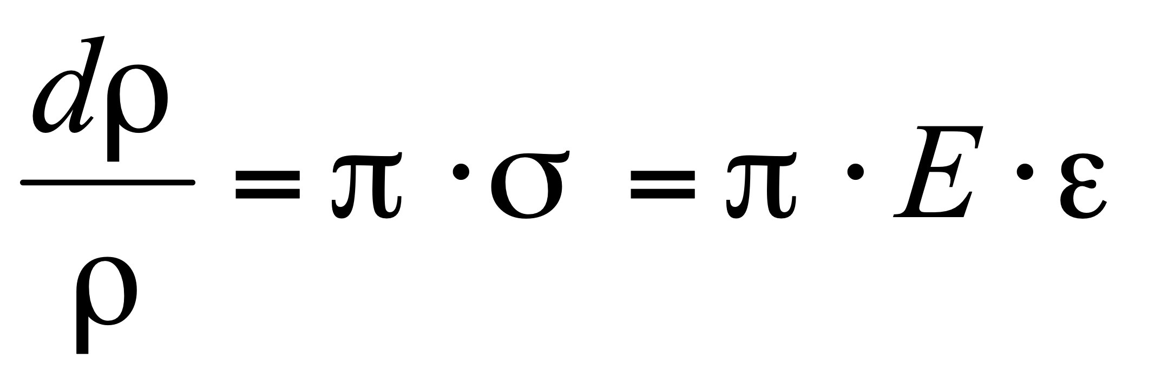
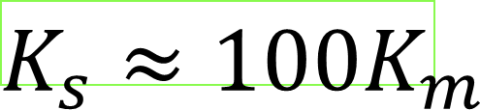
基本原理
2.半导体材料的压阻效应
压阻效应是指半导体材料，当某一轴向受外力作用时， 其电阻率ρ发生变化的现象。
式中：π为半导体材料的压阻系数;σ为半导体材料的所受应变力;E为半导体材料的弹性模量;ε为半导体材料的应变。
0
而半导体材料因为受压阻效应，(dρ/ρ)/ε项的值比1+2μ大得多。其灵敏度系数（Ks）主要由后者决定，
通常
$$K_{s}≈100K_{m}$$

Slide 12
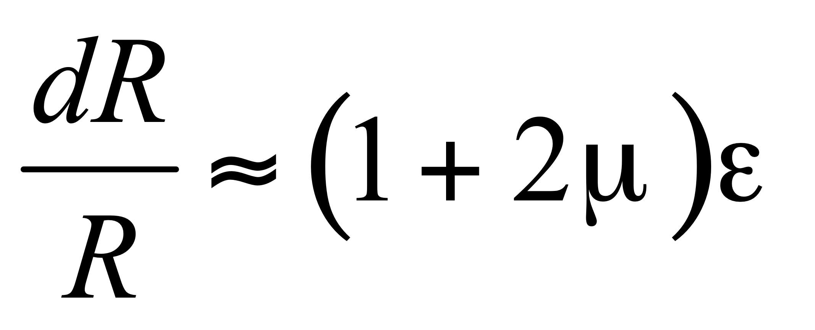
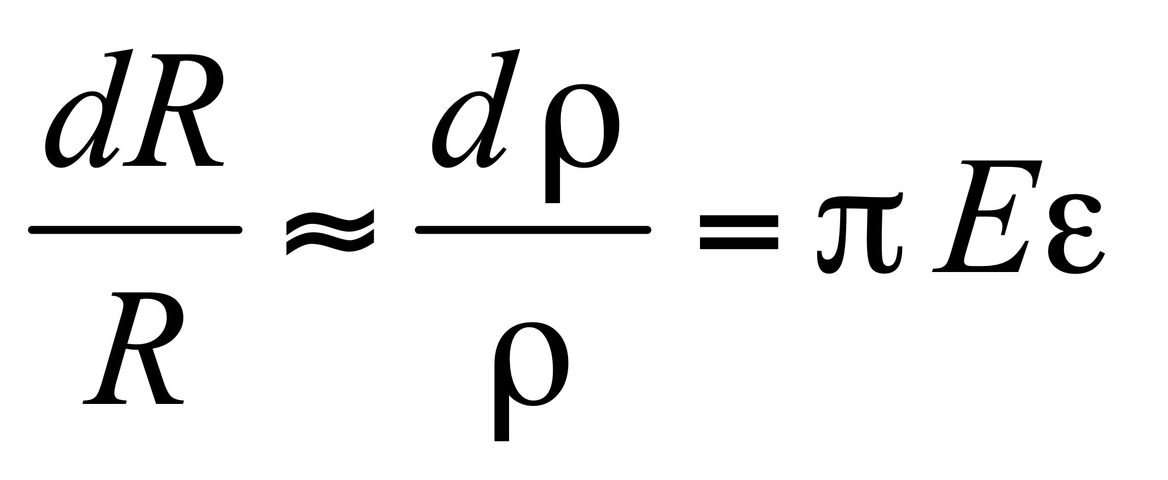
基本原理
小结
对金属材料，电阻变化率很小
“应变效应”
对半导体材料，主要是电阻率的变化
“压阻效应”

Slide 13
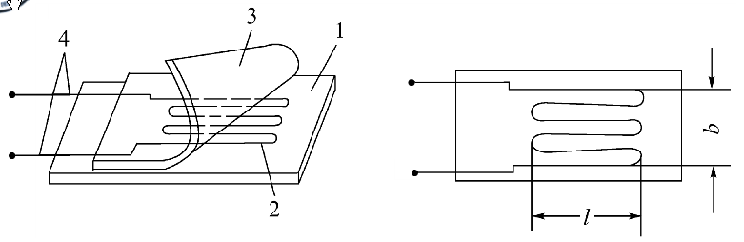
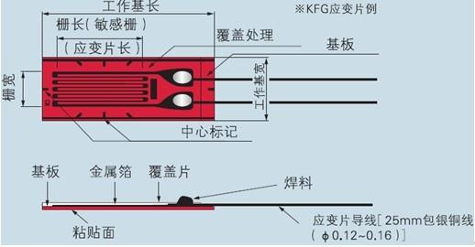
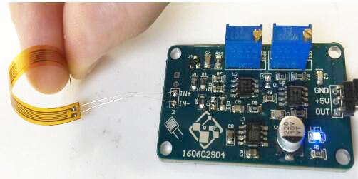
电阻应变计的常见结构
1、基底：固定敏感栅，绝缘，薄，挠性好。
2、敏感栅：金属丝绕成栅状，感受应变的变化大小。
3、覆盖层：防潮、防腐蚀、防损等。
4、引线：连接敏感栅和测量电路。
5、粘结剂：固结盖层、敏感栅和基底。并将基底与试件表面的被测部位相粘贴。

Slide 14
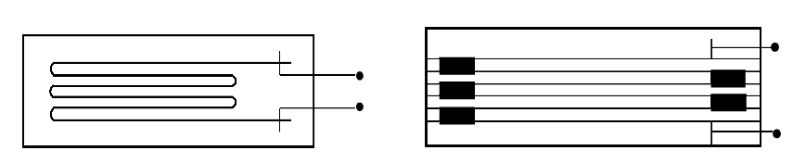
常见结构
1.金属丝式应变片
有回线式和短接式二种。
回线式
短接式
优点：制作简单、价格便宜、易安装
缺点：横向效应较大、测量精度差、性能分散

Slide 15
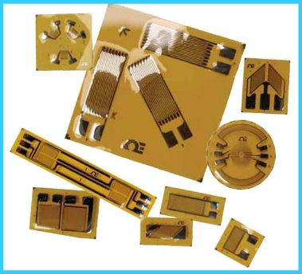
常见结构
2.金属箔式应变片
敏感栅采用的是合金的金属箔，用刻图制板、光刻及腐蚀等工艺制作，其厚度一般在0.001～0.01mm。
优点：
可制成多种复杂形状、尺寸准确的敏感栅，以适应不同的测量要求；
横向效应小；
散热条件好，允许电流大，提高输出灵敏度；
蠕变和机械滞后小，疲劳寿命长；
生产效率高，便于实现自动化生产。

Slide 16
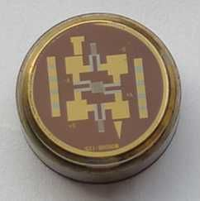
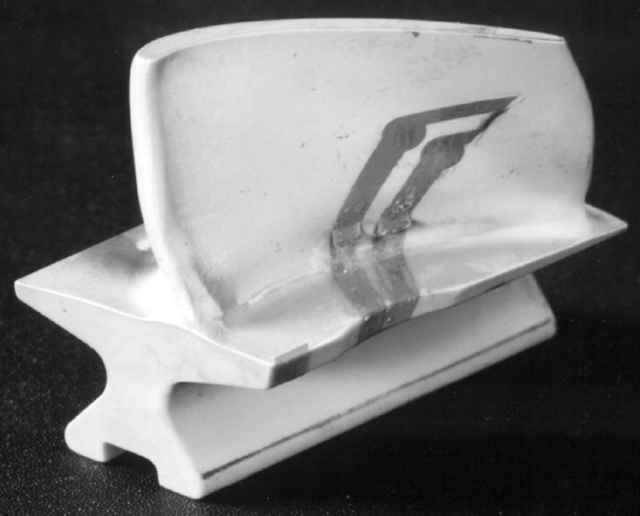
常见结构
3.金属薄膜应变片
采用真空沉积、蒸镀或离子溅射等工艺，在绝缘基片上形成厚度在0.1μm以下的金属电阻材料薄膜的敏感栅——厚度大约为箔式应变片的十分之一以下。
优点：
薄膜技术代替粘贴工艺，消除了胶的影响，无蠕变不老化；整体无可动部件，温度特性好，抗振，耐腐蚀；体积小，功耗低，响应速度快。

Slide 17
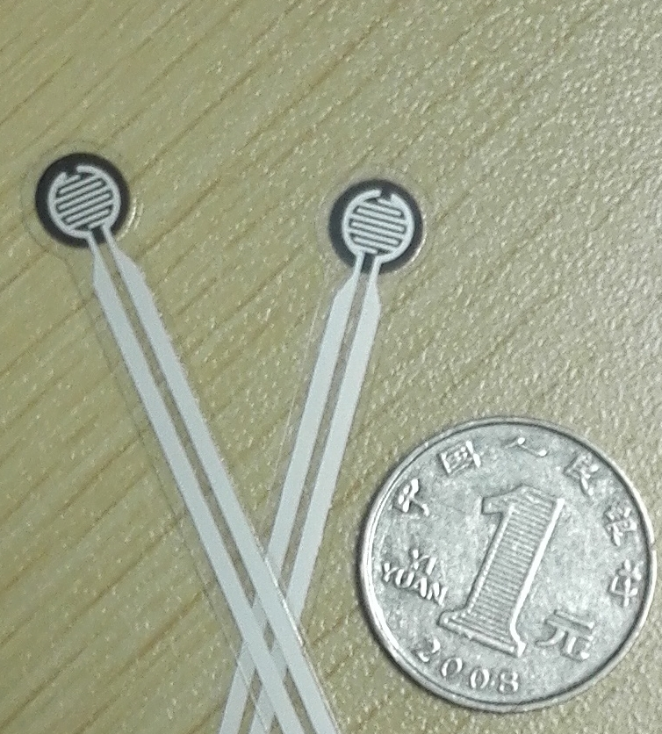
常见结构
4.半导体应变片
由单晶半导体经切型、切条、光刻腐蚀成形，然后粘贴在薄的绝缘基片，最后再加上保护层。但重复性、温度及时间稳定性差。

Slide 18
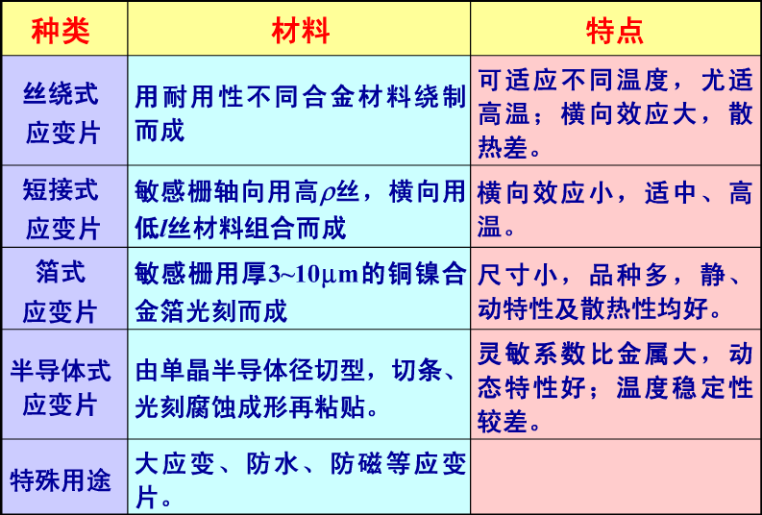
小结

Slide 19
主要特性
静态特性
动态特性

Slide 20
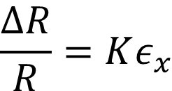
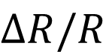
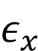
静态特性
灵敏系数K
当具有初始电阻值R的应变计粘贴于试件表面时，试件受力引起的表面应变，将传递给应变计的敏感栅，使其产生电阻相对变化 。实验证明，在一定的应变范围内，有下列关系
$$ΔR/R$$
$$\frac{ΔR}{R}=Kε_{x}$$
式中， 为应变计轴向应变
$$ε_{x}$$
电阻丝的灵敏度系数K₀表示单位应变所引起的电阻相对变化
应变计的灵敏度系数K表示安装在被测试件上的应变计，其轴向单位应变所引起的电阻相对变化，值由实验测定。（批量生产中按比例抽样）
一般情况下K<K₀

Slide 21
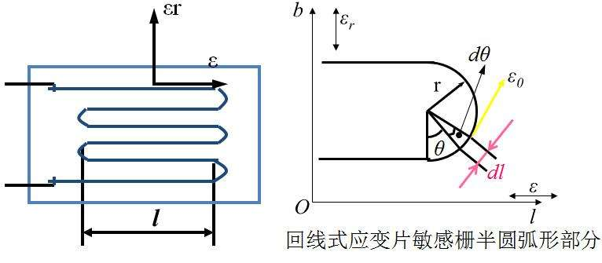


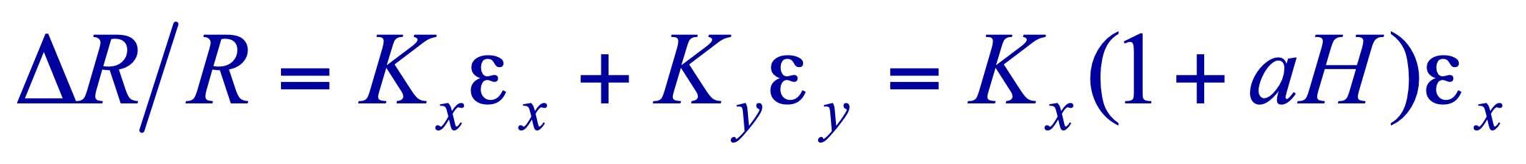
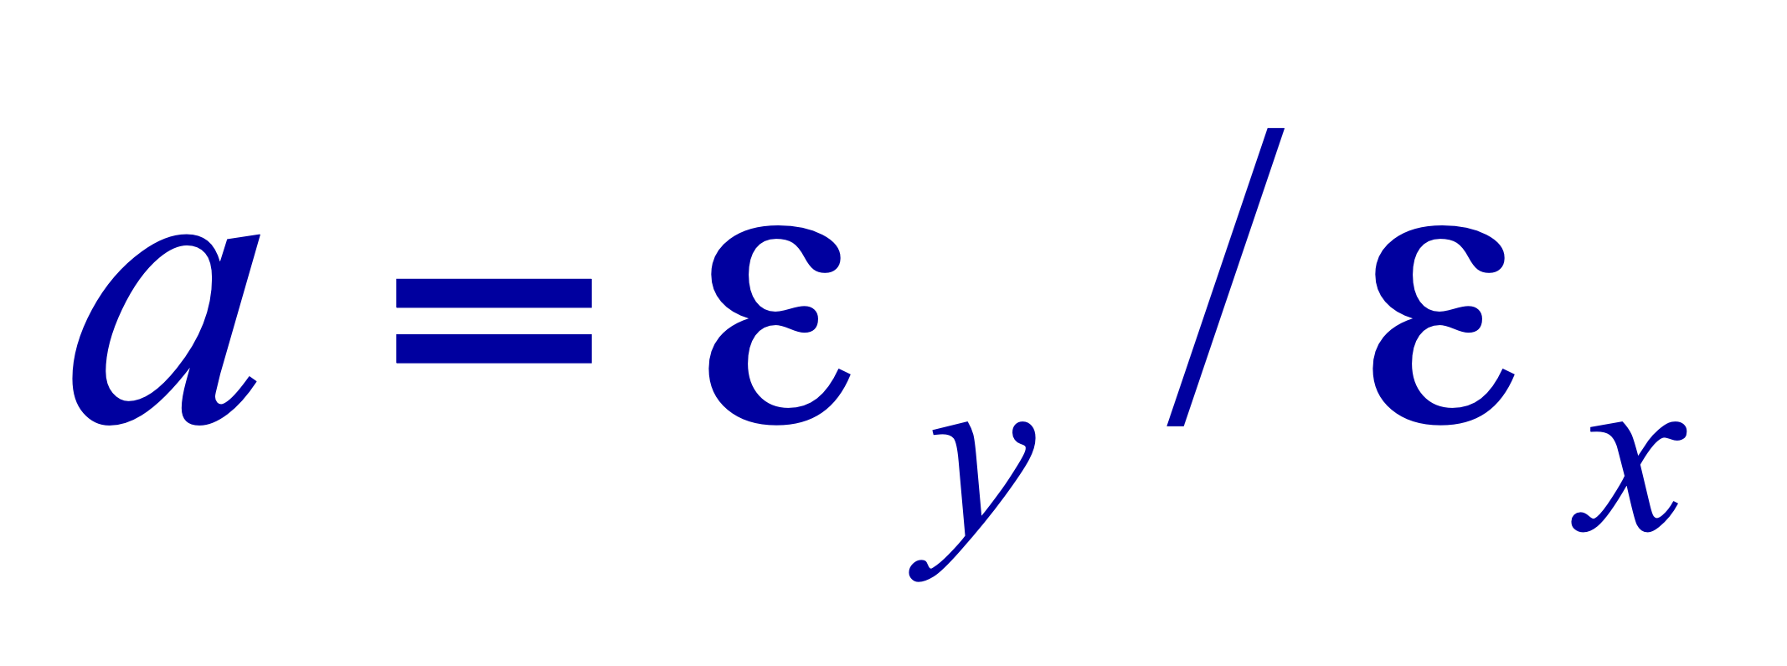
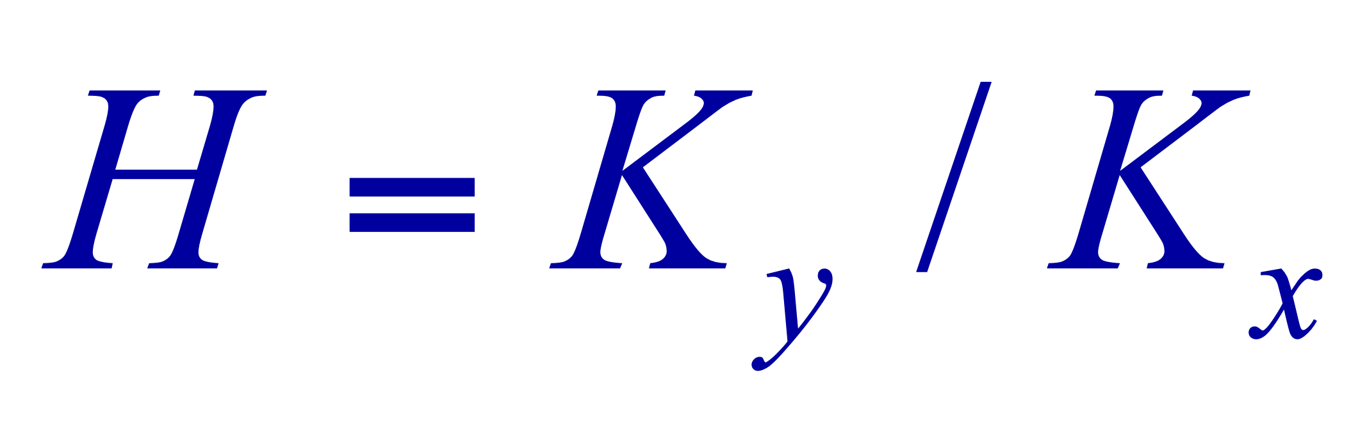
静态特性
横向效应H
由于传感器是多线的，线与线之间连接部分不在测量方向上，引起横向效应。
εy
εy
εx
σ
σ
εx
敏感栅总的电阻相对变化为
其中， ，

Slide 22
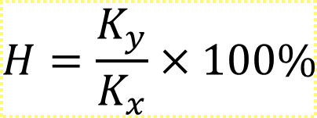
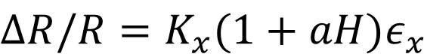
静态特性
横向效应
标定情况下：
$$ΔR/R=K_{x}(1+aH)ε_{x}$$
注意，εy与εx的方向往往相反，所以横向应变总是起着抵消纵向应变效应的作用。横向效应使传感器的灵敏度系数下降。
横向效应系数H为：
$$H=\frac{K_{y}}{K_{x}}×100\%$$
在非标定情况下，主应力与应变计轴向不一致的情况下，问题更加复杂
总之，横向效应H越小越好。

Slide 23
静态特性
横向效应
——解决办法
应变计的长度要长、横栅要小。
采用短接式或直角式，箔式应变计

Slide 24


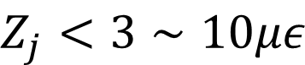
静态特性
机械滞后（Zj）
对已安装的应变片，在恒温条件下增、减试件应变的过程中，对应同一机械应变所指示应变量之差值。
原因：基底材料、粘结剂的材料、残余变形（过载、过温）等。
通常要求：
指示值
$$Z_{j}<3∼10με$$
实际值

Slide 25


静态特性
蠕变 与零漂
粘贴在试件上的应变计，在恒温恒载条件下，指示应变量随时间单向变化的特性成为蠕变。
当试件初始空载时，应变指示值仍会随时间变化的现象称为零漂。
指示应变
零漂和蠕变反映传感器的长期稳定性
时间

Slide 26


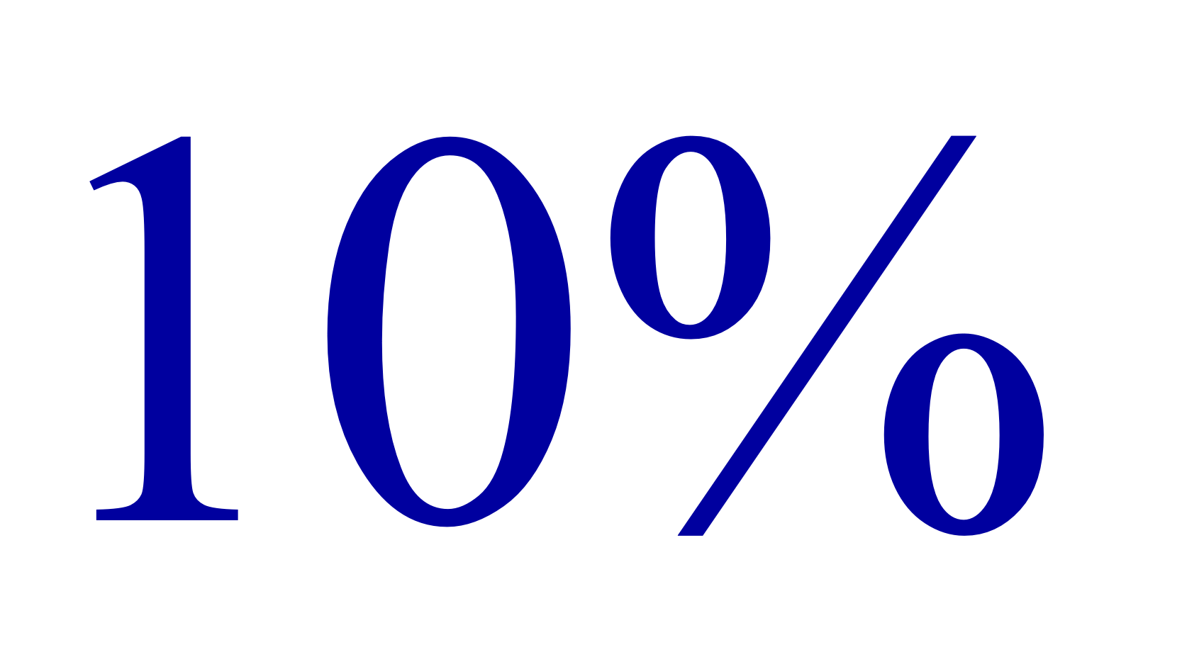
静态特性
应变极限
当试件输入的真实应变超过某一限值时，应变计的输出特性将出现非线性。在恒温条件下，使非线性误差达到10%的真实应变值，称为应变极限。一般要求：
指示应变

Slide 27
动态特性
应变计的动态特性就是指其感受随时间变化的应变时之响应特性。
实验表明，机械应变波是以相同于声波的形式和速度在材料中传播的，当它依次通过一定厚度的基底、胶层（两者都很薄，可忽略不计）和栅长l而为应变计所响应时，就会有时间的滞后。

Slide 28
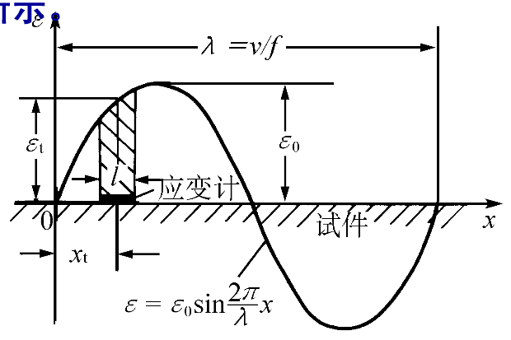
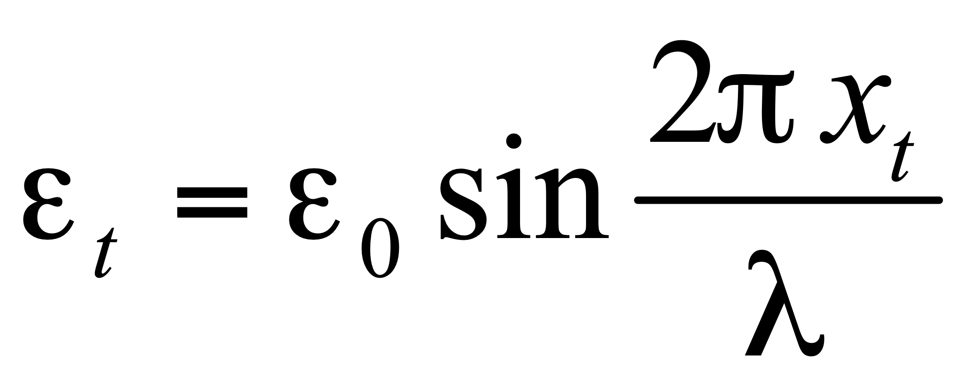
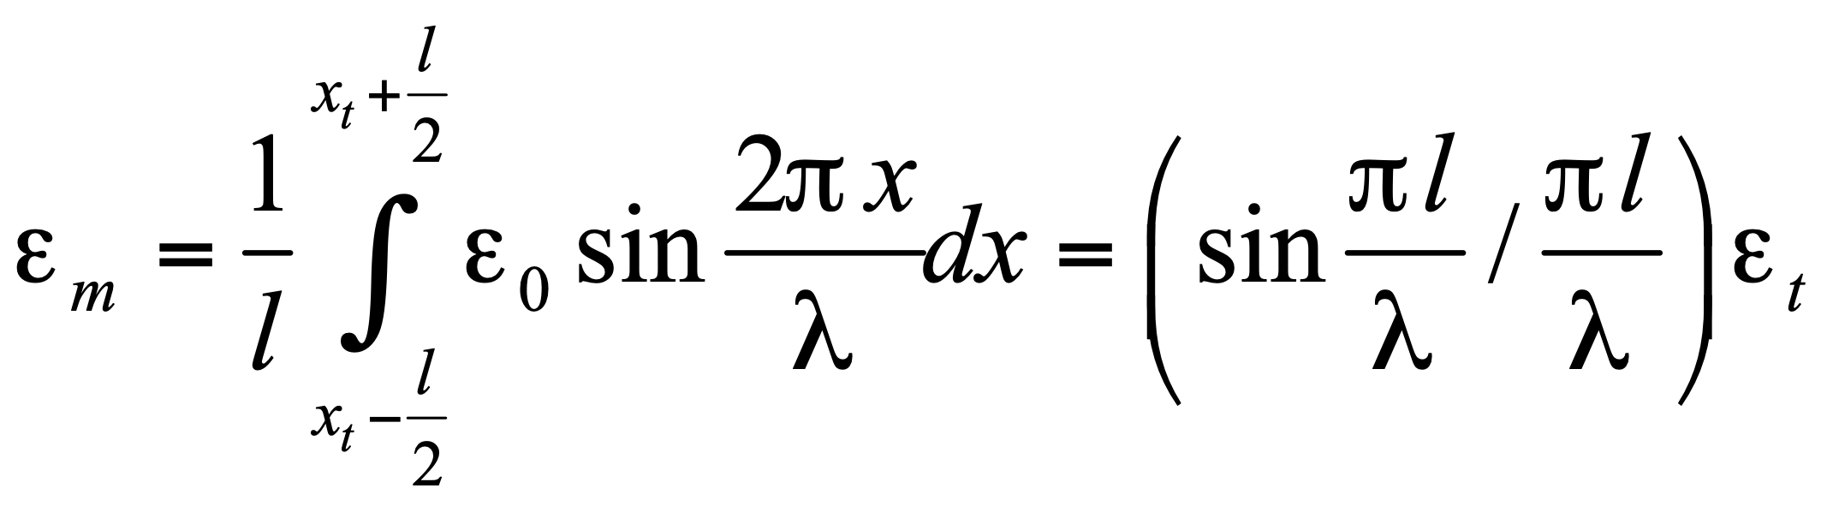
动态特性
对正弦应变波的响应
设一频率为f，幅值为ε0的正弦波，以速度v沿着应变计纵向x方向传播时，在某一瞬时t，应变量沿构件分布如图所示。
应变片点x_{t}，瞬时应变为：
应变计所测得的应变为栅长l范围内的平均应变εm，而不是xt点的应变，其数值等于l范围内应变波曲线下的面积除以l。
p

Slide 29
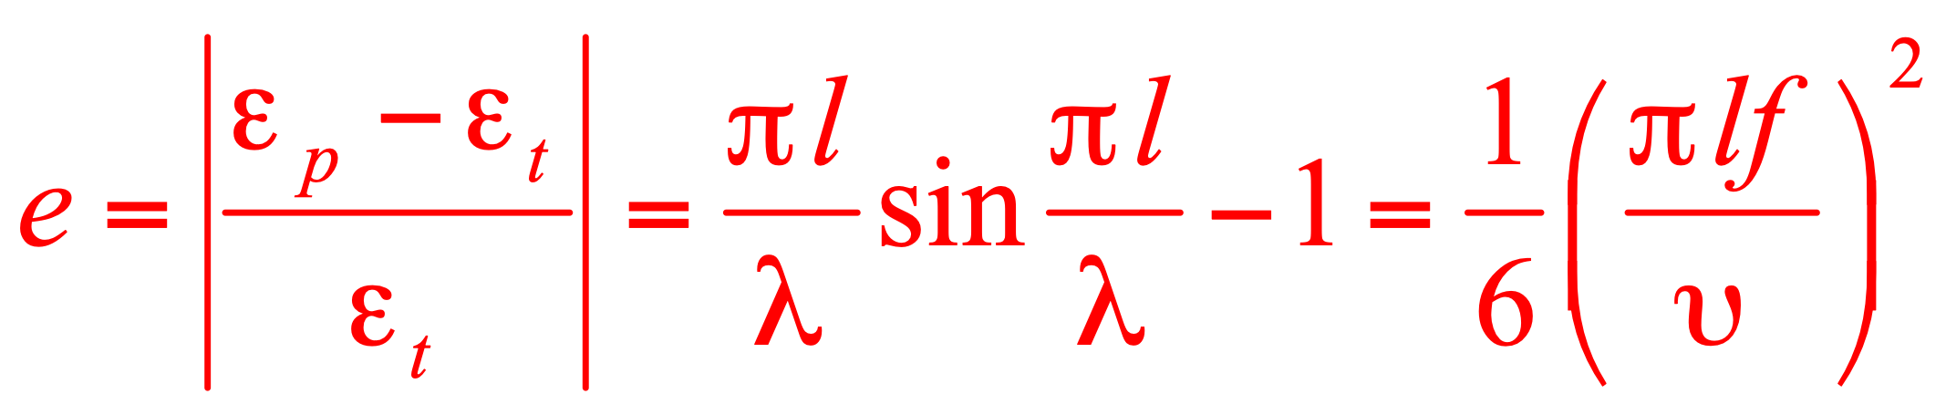
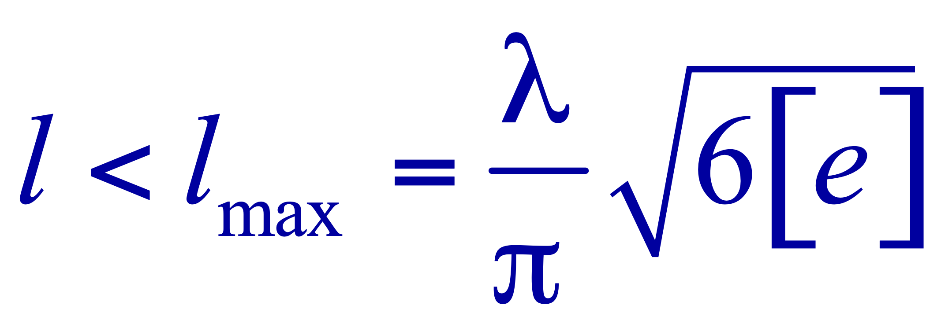
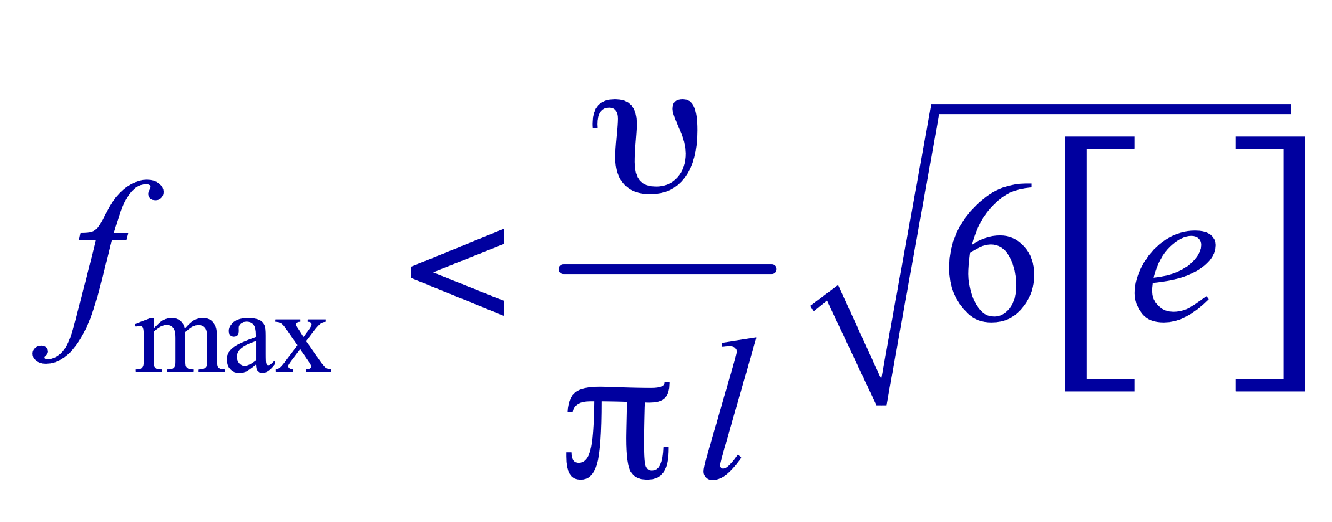
动态特性
相对误差为：
上式表明，当栅长 l 或者频率 f 增加时，误差增大，因此应使：
或

Slide 30
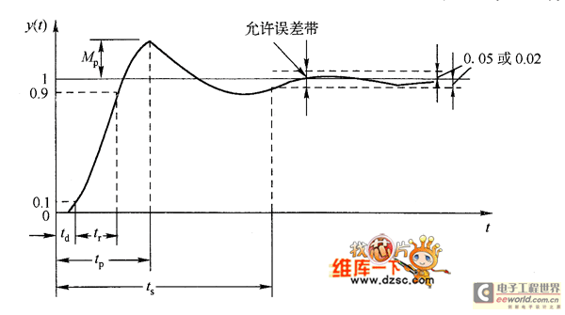
动态特性
阶跃应变波的响应
上升工作时间tr=0.8l/v
疲劳寿命：
粘贴在试件上的应变计，在恒幅交变应力的作用下，连续工作直至疲劳损坏的循环次数。一般要求N=105~107次

Slide 31
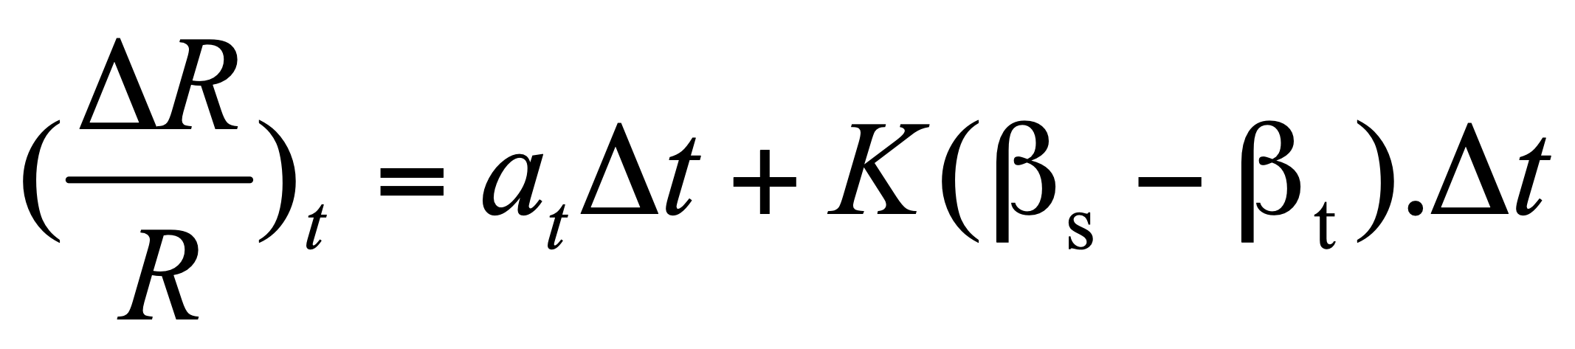
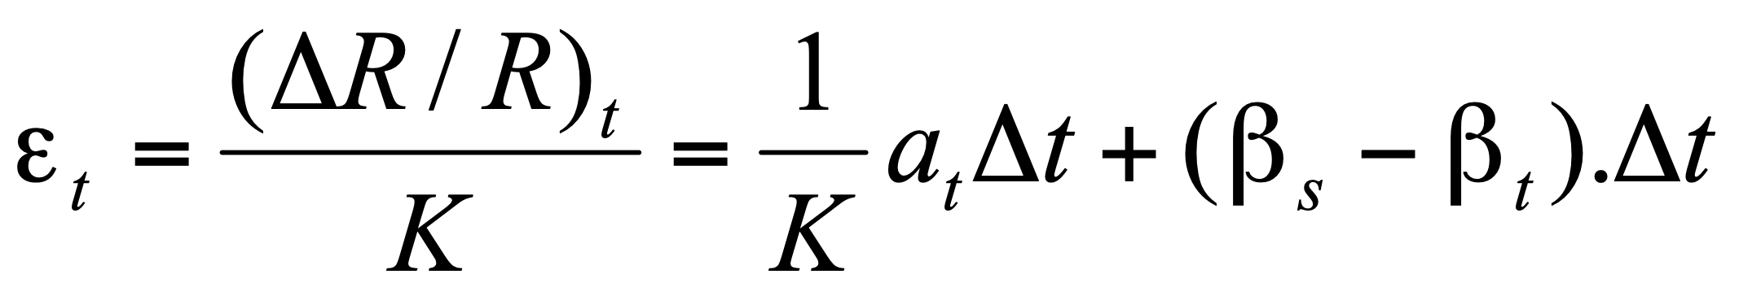
温度效应及补偿
单纯由温度变化引起应变计电阻变化的现象，称为应变计的温度效应。
原因：应变片的电阻丝具有一定的温度系数；电阻丝材料与测试材料的线膨胀系数不同
温度变化引起的总电阻变化
相对的热输出为：
其中，at为敏感栅的电阻温度系数，βs及βt分别为试件和敏感栅材料的线膨胀系数。

Slide 32
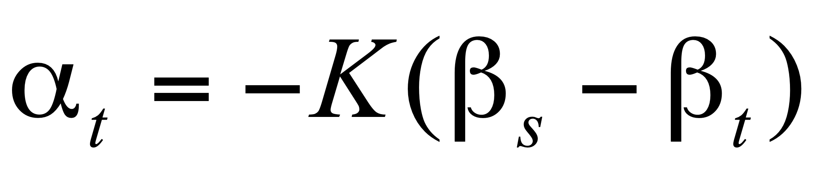
温度效应及补偿
热输出补偿就是消除ε_{t对测量的干扰，常采用温度自补偿和桥路补偿法。}
1、温度自补偿法
精心选配敏感栅材料与结构参数来实现热输出补偿 。
(1)单丝自补偿应变计
在研制和选用应变计时，若选择敏感栅的合金材料，其α_{t} 、β_{t}能与试件材料的β_{s}相匹配，即满足ε_{t}=0，达到温度自补偿的目的。
结构简单，制造、使用方便。

Slide 33
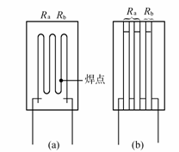
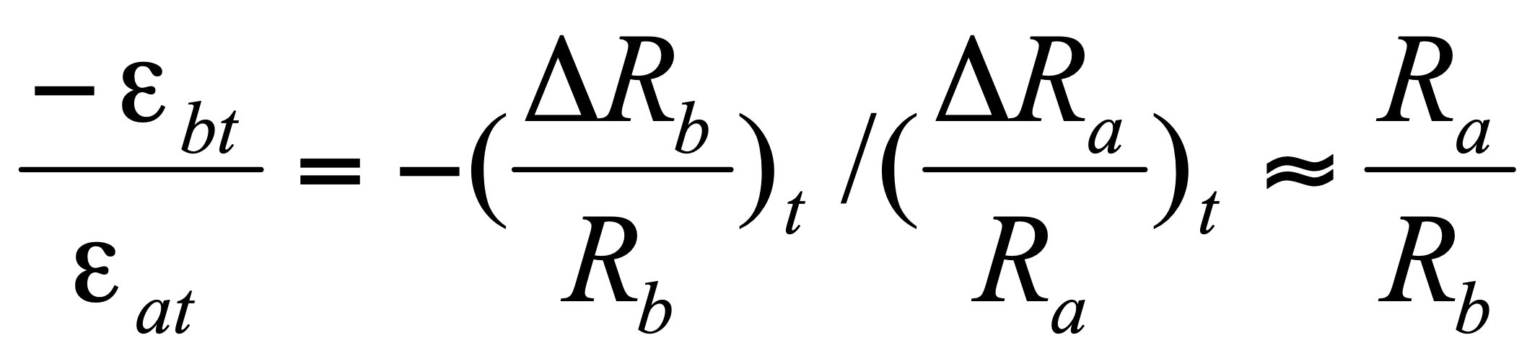
温度效应及补偿
(2)双丝自补偿应变计
由两种不同电阻温度系数（一种为正值，一种为负值）的材料串联组成敏感栅。
（a）回线式 （ b）短接式

Slide 34
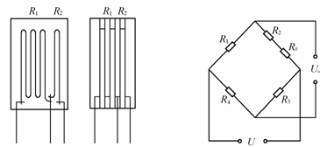
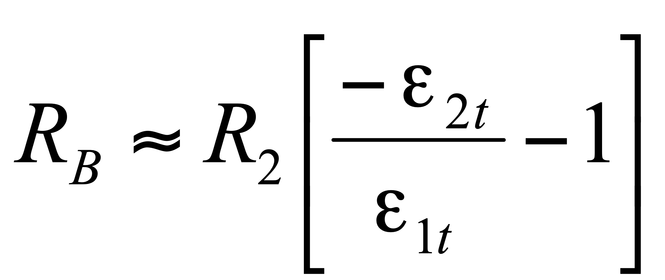
温度效应及补偿
2、桥路补偿法
（1）双丝半桥式
双丝半桥式热补偿应变计
敏感栅由同符号电阻温度系数的两种合金丝串接而成，工作栅R1接入工作臂，补偿栅R2外接串接电阻RB(不敏感温度影响)接入补偿臂，当温度变化时，只要电桥工作臂和补偿臂的热输出相等或相近，就能达到热补偿目的 。

Slide 35
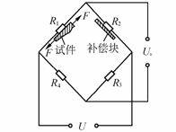
温度效应及补偿
（2）补偿块法
使用两个相同的应变计。R₁贴在试件上，接入电桥工作臂， R₂贴在与试件同材料、同环境温度，但不参与机械应变的补偿块上，接入电桥相邻臂作补偿臂，补偿臂产生与工作臂相同的热输出，通过电桥，起到补偿作用。
补偿块半桥热补偿应变计

Slide 36

温度效应及补偿
（3）差动电桥法
差动电桥法
巧妙地安装应变片可以起补偿作用并提高灵敏度。
将两个应变片分别贴于测悬梁上下对称位置，R₁、R_{B}特性相同，所以两电阻变化值相同而符号相反。因而电桥输出电压比单片时增加1倍。当梁上下温度一致时，R_{B}与R₁可起温度补偿作用。

Slide 37

电阻应变计的应用

Slide 38
电阻应变计的应用
选用应变计的方法
选择类型：按使用的目的、要求、对象及环境条件等选择类别和结构形式。
选择材料：根据使用温度和时间、最大响应量级精度要求等
选择阻值：根据测量线路或仪器选定应变计的标称阻值
选择尺寸：根据试件表面粗糙度、应力分布状态和粘贴面积大小
其他：特殊用途，恶劣环境等。

Slide 39
电阻应变计的应用
第一步：选择合适的粘接剂
（1）与试件表面有很高的粘贴强度，一般抗剪强度应大于9.8×10⁶Pa;
（2）弹性模量大，蠕变、滞后小，温度和力学性能参数要尽量与试件相匹配；
（3）抗腐蚀，涂刷性好，固化工艺简单，变形小，使用简便，可长期存贮；
（4）电绝缘性能、耐老化与耐温耐湿性能良好。
第二步：应变计的粘贴
准备—>涂胶—>贴片—>复查—>接线—>防护
一般都由有经验的技工粘贴

Slide 40

测量电路
电阻应变片的电阻变化很小，测量电桥的输出信号也很小，因此，需将电桥的输出信号用一个高增益的放大器进行放大，以便于显示和记录。完成这一任务的仪器称为应变仪。
动态电阻应变仪组成原理框图

Slide 41
测量电路
应变电桥
电阻应变计把机械应变信号转换成电阻后，由于应变量及其应变电阻变化一般都很微小，既难以直接精确测量，又不便直接处理。
因此，必须采用转换电路或仪器，把应变计的电阻变化转换成电压或电流变化。
通常采用电桥电路实现这种转换。

Slide 42

测量电路
直流电桥与交流电桥
直流电桥只接入电阻
交流电桥可接入LC
平衡电桥与不平衡电桥
等臂与半等臂
输出端对称与电源对称
应变电桥分类

Slide 43



测量电路
直流电桥及其输出特性
电压输出桥的输出特性
输出电压：
电桥平衡的条件（输出电压为0）：

Slide 44



测量电路
代入ΔR：
令桥臂比R2/R1=n,分子分母同除以R1R3,并略去高除微量得：
如果为全等臂电桥，则：

Slide 45






测量电路
当考虑 ，可简写为：
$$ΔR_{i}≪R_{i}$$
如果只有一个臂工作，如R1，则：
因此，单臂电桥的电压灵敏度为：
电桥电源电压越高，输出电压的灵敏度越高。但提高电源电压使应变片和桥臂电阻功耗增加，温度误差增大。一般电源电压取3～6V为宜。

Slide 46

测量电路
非线性特性
从上述计算过程可看出，只有ΔR很小时，桥路的输出才为线性，因此非线性误差为：
试计算：
1）金属应变计，K=2.5, 允许测试的最大应变ε=5000με，其最大非线性误差；
2）半导体应变计，K=120,其他条件与上同。
采用金属应变计，减小ΔR，在一定精度条件下可免去补偿措施
半导体应变计虽然灵敏度高，但非线性误差大，必须采取补偿措施
非线性补偿办法
差动电桥补偿
采用恒流源

Slide 47

电阻应变计式传感器
电阻应变计有两方面的应用：
一是作为敏感元件，直接用于被测试件的应变测量；
另一是作为转换元件，通过弹性元件构成传感器，用以对任何能转变成弹性元件应变的其它物理量作间接测量。
用作传感器的应变计，应有更高的要求，尤其非线性误差要小(＜0.05%～0.1%F.S.)，力学性能参数受环境温度影响小，并与弹性元件匹配。

Slide 48
电阻应变计式传感器
应变计式传感器有如下应用特点：
(1)应用和测量范围广。
用应变计可制成各种机械量传感器，如测力传感器可测10^{－2}～10⁷N压力传感器可测10³～10Pa，加速度传感器可测到10³级m/s²。
(2)分辨力(1με)和灵敏度高，尤其是用半导体应变计，灵敏度可达几十mV/V；精度较高(一般达1%～3%F.S.，高精度达0.1%～ .01%F.S.)。
(3)结构轻小，对试件影响小；对复杂环境的适应性强，易于实施对环境干扰的隔离或补偿，从而可以在高低温、高压、高速、强磁场、核幅射等特殊环境中使用；频率响应好。
(4)商品化，选用和使用都方便，也便于实现远距离、自动化测量。

Slide 49
电阻应变计式传感器
因此，目前传感器的种类虽已繁多，但高精度的传感器仍以应变计式应用最普遍。它广泛用机械、冶金、石油、建筑、交通、水利和宇航等部门的自动测量与控制或科学实验中；近年来在生物、医学、体育和商业等部门亦已得到开发应用。

Slide 50
电阻应变计式传感器
1.力传感器
应变计式传感器的最大用武之地还是称重和测力领域。这种测力传感器的结构由应变计、弹性元件和一些附件所组成。视弹性元件结构型式(如柱(筒)形、环形、梁式、轮幅式等)和受载性质(如拉、压、弯曲和剪切等)的不同，它们有许多种类。

Slide 51


力传感器
弹性元件
柱（筒）式测力传感器
作用力与轴线重合时可直接测量；
作用力与轴线存在偏移或夹角时，弹性体除受拉（压）力外，受横向力和弯矩作用，如何减小？
应
变
片
柱（筒）式测力传感器

Slide 52

力传感器
1、加承弯膜片（膜片联轴器）
2、合理布置应变计和接桥方式
一般将应变计对称地贴在应力均匀的圆柱表面的中间部分，如图(c)所示，并连接成(d)图所示的桥路：R1和R3，R2和R4分别串联，放在相对臂内。
当一方受压时，则另一方受拉。由此引起的电阻应变计阻值的变化大小相等，方向相反，从而减小弯矩的影响。横向粘贴的应变计作为温度补偿片。

Slide 53




力传感器
电桥输出电压变化为：
由于
所以
可见，偏心力的干扰被抵消了。

Slide 54

力传感器
3、采用筒式结构
筒式结构传感器可使分散在端面的载荷集中到筒的表面上来，改善了应力线分布，在筒臂上还能开孔，如图(c)所示，形成许多条应力线，从而与载荷在端面的分布无关，并可减少偏心载荷、非均布载荷的影响，使引起的误差更小。

Slide 55


Slide 57



力传感器
悬梁式测力传感器
（1）等截面悬臂梁应变式力传感器
当力作用于自由端时，等截面梁的应力为：
E_为弹性模量
应贴在尽量靠近固定端

Slide 58


力传感器
（2）等应力悬臂梁应变式力传感器
特点——其截面沿梁长方向按一定规律变化，当集中力F作用在自用端时，距作用力任何距离x的截面上应力σ相等。
这种梁的优点是在长度方向上，粘贴应变计的要求不严格。

Slide 59




力传感器
除等截面梁和等强度梁传感器外，还有剪切式传感器，两端固定梁传感器等等。图为几种梁式传感器外形。

Slide 60

力传感器
梁式传感器的特点是：该传感器可测0.5Kg以下的载荷，甚至几十克重。若用工字悬臂梁结构可测0.2~30t，精度可达0.02%。可见比柱式传感器的测力范围广，精度高。

Slide 61

力传感器
柱环式测力传感器
柱环式传感器弹性元件的结构如下：
拉力环
压力环
特点：环式常用于测几十千克以上的大载荷，与柱式相比，它的特点是应力分布变化大，且有正有负，便于接成差动电桥。

Slide 62




力传感器
轮辐式测力传感器
轮辐式传感器测量桥路

Slide 63
压力传感器
2. 压力传感器
压力传感器主要用来测量流体的压力。广泛应用于测量管道内部压力，内燃机燃气的压力，压差和喷射压力，发动机和导弹试验中的脉动压力，以及各种领域中的流体压力等。
常用压力检测仪表
液柱式压力计
弹性式压力计
力平衡压力计
压力传感器
重力平衡
弹性力平衡
机械力平衡
物性测量

Slide 64

压力传感器
液柱式压力计（重力平衡方法）
基本原理：流体静力平衡原理，一定高度的工作液体产生的重力与被测压力相平衡
一般是采用充有水或水银等液体的玻璃U形管、单管或斜管进行压力测量的。
Notes:
三种的特点和读数方法？

Slide 65
压力传感器
弹性式压力表 （弹性力平衡法）
基本原理：利用弹性元件受压力作用发生弹性形变而产生的弹性力与被测压力相平衡
被测压力作用于弹性元件
弹性变形
弹性变形量大小
被测压力
变换
放大机构
指示机构
弹性元件
调整机构
Notes:
调整机构：主要调整的是零点和量程

Slide 66


压力传感器
波纹管：表面有许多同心环状波纹的薄壁圆筒
固定端
自由端
流体压力
自由端位移
压力变化

Slide 67


压力传感器
波登管（又称为弹簧管）：横截面为空心椭圆形或扁圆形的金属管
管内压力作用
膨胀变形
位移
压力变化
灵敏度较小，适合测量较大压力

Slide 68

压力传感器
弹簧管压力计
调隙
直接调零
被测压力→弹簧管位移
→通过拉杆使扇形齿轮偏转
→啮合的中心齿轮转动
调放大比、量程
→指针同时偏转
1-弹簧管；2-连杆；3-扇形齿轮；4-底座；5-中心齿轮；6-游丝；7-表盘；8-指针；9-接头；10-横断面；11-灵敏度调整槽
→指示出被测压力
Notes:
主要用于化工、冶金等工业生产领域，油库输油管道
弹簧管介质的选择根据所测压力大小等因素不同

Slide 69

压力传感器
力平衡压力计（机械力平衡法）
基本原理：采用反馈力平衡的原理，反馈力的平衡方式可以是弹性力平衡或电磁力平衡等。

Slide 70

压力传感器
弹性力平衡式压力测量系统的原理示意图
Notes:
依旧需要有一个弹性元件
被测压力P₁、P₂分别导入波纹管和密封壳体内，测压波纹管将压力差转换为集中力F_{p}使杠杆转动，差动电容变换器的动极片偏离零位，电桥输出电压u_{c}，其幅值与杠杆的转角成比例，而相位与杠杆偏转的方向（即压力差的方向） 相对应。电压u_{c}经伺服放大器放大后，驱动伺服电机转动，经减速器后，一方面带动输出轴转动，指示出杠杆转角的大小；另一方面使螺栓转动，从而压缩和拉长反馈弹簧（螺栓使弹簧产生的位移量为x），改变反馈弹簧施加在杠杆上的力F_{xs}。当集中力F_{p}产生的力矩与反馈力F_{xs}产生的力矩相平衡时，系统处于平衡状态。由于反馈力F_{xs}与压力差△p=P₁-P₂产生的集中力F_{p}成比例，则弹簧的位移x与压力差△p所产生的集中力F_{p}成比例，故输出轴转角β与压力差△p成比例。
L3大于L1是为了放大位移，L2小于L1是为了增大应力

Slide 71


压力传感器
电阻应变式压力传感器
1）筒式应变压力传感器
结构示意
筒式弹性元件
应变计布片
1—插座；2—基体；3—温度补偿应变计；4—工作应变计；5—应变筒
筒式压力传感器如图所示，一端有盲孔，一端通过法兰与被测系统连接。当应变筒内壁感受压力P时，筒外壁的周向应变为：
$$ε_{t}=\frac{(2−μ)d^{2}}{(D^{2}−d^{2})E}P$$

Slide 72

压力传感器
2）膜片式压力传感器
切向应变
径向应变
ετ
εr
膜片受力时的应力分布和应变计粘贴

Slide 73
位移传感器
应变式位移传感器是把被测位移量转变成弹性元件的变形和应变，然后通过应变计和应变电桥，输出正比于被测位移的电量。它可用来近测或远测静态与动态的位移量。因此，既要求弹性元件刚度小，对被测对象的影响反力小，又要求系统的固有频率高，动态频响特性好。

Slide 74


位移传感器
yw系列应变式位移传感器
1—测量头； 2—弹性元件； 3—弹簧； 4—外壳； 5—测量杆； 6—调整螺母； 7—应变计
由于测量杆位移d为悬臂梁端部位移量d₁和螺旋弹簧伸长量d₂之和。由材料力学可知，位移量与贴片处应变ε之间的关系为
上式表明：d和ε成线性关系，其比例系数K与弹性元件尺寸、材料特性参数有关；ε通过4片应变计和应变仪测得。

Slide 75

其他应变式传感器
利用应变计除可构成上述主要应用传感器外，还可构成其他应变式传感器，如通过质量块与弹性元件的作用，可将被测加速度转换成弹性应变，从而构成应变式加速度传感器。如通过弹性元件和扭矩应变计，可构成应变式扭矩传感器，等等。
加速度传感器

Slide 76

其他应变式传感器
应变式扭矩传感器
应变式传感器结构与设计的关键是:
弹性体型式的选择与计算，应变计的合理布片与接桥。

Slide 77


案例
京沪高铁的应变测试
高速列车高速通过测试点时，具有电磁干扰强，试验人员不能靠近轨道等特殊、恶劣试验条件，所以对试验设备的可靠性、抗电磁干扰特性要求高，同时，必须保证现场试验人员的人身安全。

Slide 78

压阻式传感器
是利用硅的压阻效应和微电子技术制成的，是一种新的物性型传感器。
优点：灵敏度高、动态响应好、精度高、易于微型化和集成化等。
式中：π——压阻系数；E——弹性模量；σ——应力； ε——应变。
扩散硅压阻式传感器的基片是半导体单晶硅。单晶硅是各向异性材料，取向不同其特性不一样。而取向是用晶向表示的，所谓晶向就是晶面的法线方向。

Slide 79


压阻式传感器
压阻式压力传感器
主要性能指标：
1）量程：6*10⁵ Pa；
2）精度：0.1%—0.5% FS；
3）满量程输出：30mV；
4）稳定性：零漂<5×10⁻⁴FS/℃; 时漂<0.3%FS/4h；
5）阻抗：几十欧—几千欧，自选；
6）工作电压：5—10V；
7）工作温度：一般<80 ℃;高温型达400 ℃。

Slide 80

压阻式传感器
压阻式加速度传感器
弹性元件是硅梁，在硅梁的根部有四个扩散电阻。当悬臂梁的自由端的质量受到加速度作用时，悬臂梁受到弯矩作用，产生应力，使四个电阻值发生变化

Slide 81
压阻式传感器
优点：
1）频率响应高：固有振动频率可达1.5MHz，是一个很好的动态传感器；
2）体积小，重量轻：目前传感器外径可做到0.25mm，做成微型传感器；
3）精度高：传感器的精度可达0.1%~0.05%。
4）没有运动组件，所以工作可靠，耐振、耐冲击、耐腐蚀、抗干扰能力强，可在较恶劣的环境下工作
缺点：受温度影响大，制造工艺复杂
航天、航海、石油化工、生物医学、气象、地震等领域得到了广泛的应用

